Slide 1
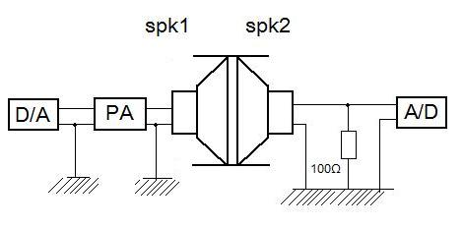
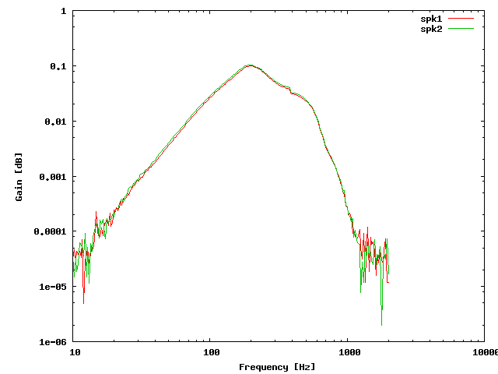
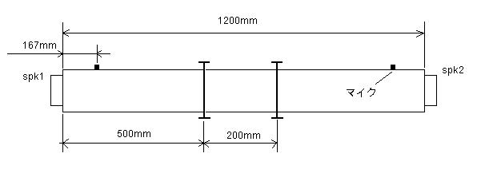
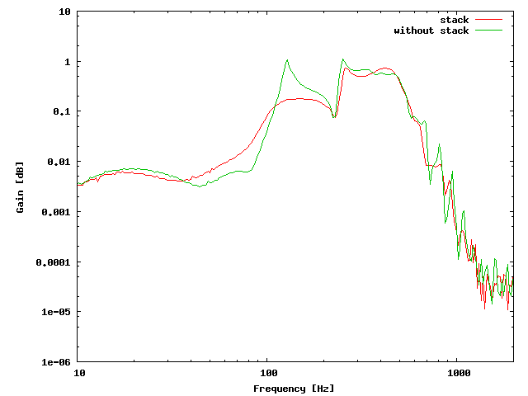
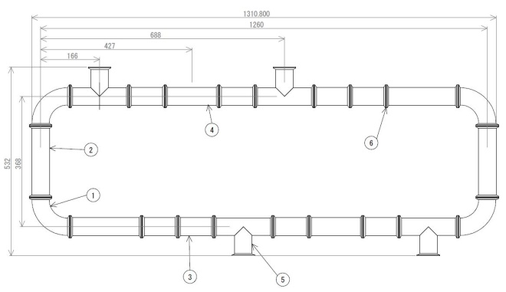
31 能動騒音制御を用いたループ管熱音響冷却機の製作
機械創造工学課程 10303082 角島 悠太 指導教員 小林 泰秀 准教授
1.背景
実験装置の略図を図3に,結果を図4に示す.
自然エネルギーの有効利用方法として,熱音響現象を利用した熱機関がある.
その中でも,ループ管の共振を利用した,熱音響冷却システム^{(※)}が注目されている.
しかし,以下のような問題が存在する
図3 実験装置
自励振動が定常状態へ到達す
るまでの挙動が 不安定
定在波が管の中に残る
0.1(dB)
したがって,研究の目的を以下に設定する.
定在波をフィードバック制御により抑制し,進行波に補正する.
それによって,システムの熱輸送効率を向上させる.
200(Hz)
※ループ管にスタックと呼ばれる熱音響変換装置を2個設置したもの
図4 実験結果
電力効率は以下の式によって求めた。
電力変換効率は0.08%となった.したがって,既存スピーカーは発電機としての使用に向かない.
2.予備実験
ストレート管を使用した周波数応答測定
スタックの有無による周波数応答の違いを知るために,予備実験を行った.実験装置の略図を図1,結果を図2に示す.
3.実験装置の設計
実験装置の設計図を図5に示す.ループ管はユニット式になっており,パイプを簡単に取り外しできる.それによって,スタックの種類やセンサの位置の交換を容易にする.また,ループ管は地面に垂直に設置する.
④にスタックを配置し,⑤にスピーカーを設置する.
④の両側には,一定温度に保つために,水を循環させる.
オレンジのスピーカーから,音を発し,赤色部分のスタック両端の温度差を測定する.
図1 実験装置
1次共振周波数
(141Hz)
///////
図2 実験結果
共振周波数は以下の式で求めた。
スタックが管中央に存在するため,１次共振の部分に変化が生じた.
この変化は2次共振の時見られない.これは,2次共振のときはスタックがある管中央部に節が来るからである.
上
図5 ループ管設計図
下
5.まとめと課題
今回,ループ管を設計しただけなので,製作は行っていない.
予備実験で,スピーカーをそのままアクチュエータとして使用するのは効率が悪いことが分かった.
そのため,スピーカーに代わるアクチュエータを制作する必要がある.
スピーカーの変換効率測定
スピーカー2つを向かい合わせた時,片方から音を出し,もう片方でその音を受け取る.このときの電気エネルギーの変換効率を知るための実験を行った.

